Slide 1


UML
תרגול מס' 5
הנדסת תוכנה
סמסטר א תש"פ
ספיר אסרף

Slide 2
הגשת אמצע
בשבוע של ה 15.12 – תרגול 8
15% מהציון הסופי של הקורס - פונקציונאליות עובדת (בנוסף לפונקציית LOGIN)
נוכחות חובה לכל חברי הפרויקט (מועדי הגשה יתפרסמו במודל)
להגשה יש להגיע עם:
פרויקט פתוח בAndroid Studio + Firebase
מסמכי יזום + דרישות
קוד מעודכן בGitHub

Slide 3
שלבי הנדסת תוכנה
V
יזום
בחירת מתודולוגיית פיתוח
דרישות
ניתוח
תכנון
מימוש
בדיקות
תחזוקה
V
V
V

Slide 4
שלב הניתוח
המטרה: ניתוח הדרישות ומידולם- זיהוי הישויות הפועלות במערכת והכרת התכונות שלהם והקשרים בין הישויות.
תוצרים: תרשימים לתיאור המערכת.

Slide 5
UML
UML = Unified Modeling Language
שפת סימולים גרפית וטקסטואלית לעיצוב מערכת מונחת עצמים.
המודלים מתאימים הן ללקוח ולמשתמשים והן למפתחים.
השפה כוללת 13 סוגים שונים של דיאגרמות אשר כל אחת מהן מתארת היבט אחר של המערכת המתוכננת.

Slide 6
UML
אחידות – שפה גרפית אחת עם שיטת סימון יחידה
פשטות – אמנם מכילה הרבה סימנים ודיאגרמות, אבל האחידות יוצרת פשטות, קל להבין מערכת אשר תוכננה ב UML.
פרוייקטים גדולים – מיועדת בעיקר לפרוייקטים גדולים.
אינה תלויה בטכנולוגיה – אין תלות בתוכנה או בחומרה.
מתאימה לכולם – לוקחת בחשבון את הלקוח, המנתח, התוכניתן, המעצב ומנהל הפרויקט, כאשר לכל תפקיד יש את השרטוטים המתאימים.

Slide 7
UML – יתרונות וחסרונות
חסרונות | יתרונות
ריבוי מודלים וכלים עלולים לסבך את התהליך. מורכבות הקשר בין המודלים. קושי בשימוש במערכות מורכבות- כי קשה למדל אותן. | התמקדות בתחום הידע של המשתמש והתאמה לדרך החשיבה שלו. תרשימים ידידותיים יותר למשתמש, למפתח ולמנהל הפרויקט. חוסר תלות בטכנולוגיה.

Slide 8
סוגי דיאגרמות
דיאגרמות המתארות התנהגות ואינטרקציה
Use case diagram – תרשים הפונקציונאליות של המערכת לצורך הגדרת דרישות.
State machine diagram – מציג רצף מצבים של אובייקט במחזור החיים שלו, המשתנה בתגובה לאירועים.
Activity diagram - משמש להצגת פעילויות במערכת, בחלוקה לתחומי אחריות.
Sequence diagram – התנהגות, קשרים בין אובייקטים, מתאר Use Case.
דיאגרמות המתארות מבנה
Class diagram – מודל המחקלות, תרשים המגדיר את המחלקות והקשרים בינהן.
Object diagram – תיאור אובייקטי המערכת.
*** התרגול יעסוק בדיאגרמות המסומנות, אך יש להכיר את כולן

Slide 9
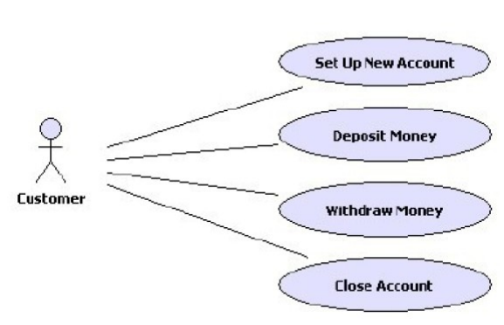
Use case diagram
סוג זה של דיאגרמה שייך למשפחת הדיאגרמות ההתנהגותיות.
תרשים הפונקציונאליות של המערכת לצורך הגדרת דרישות.
מתאר את הדרך בה המשתמש יעשה שימוש במערכת.
התרשים מיועד למשתמש ולכן עליו להיות ברור ופשוט ככל הניתן.
מתמקד בפונקציונאליות ולא בתהליכים.
את המשתמש מעניין מה המערכת עושה ולא כיצד.

Slide 10
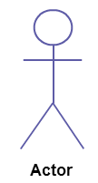
Use case diagram - notation
Use Case - מתאר פונקציונאליות של המערכת
Use case
Actor – שחקן, משתמש, מחלקה, כל גורם המשתמש ומשפיע על המערכת.
Association – קשר בין שחקן לפונקציונאליות.
Association

Slide 11
Use case diagram - notation
include - כאשר ההפעלה שלCase Use מסויים נעשית על ידי Case Use אחר.
extend - כאשר הפעילות שמיוצגת על ידי Case Use מסויים עשוייה להיות נדרשת בתוך הפעילות שמיוצגת על ידיCase Use אחר.
<<include>>
<<extend>>

Slide 12
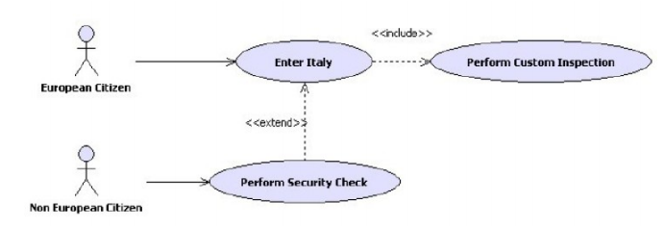
Include & extend
בדוגמא הבאה : כאשר מדובר באזרח אירופאי - ה- Use Case ששמו Perform Custom Inspection מרחיב את ה Use Case ששמו Enter Italy . כאשר מדובר באזרח לא אירופאי- הפעילות שמיוצגת על ידי Security Check Perform מתווספת לפעילות שמיוצגת על ידי Italy Enter.

Slide 13
שאלת מבחן
שאלה 5 (15 נק')
נתון Use Case Diagram ובעקבותיו 10 משפטים. לגבי כל משפט סמן "נכון" אם הוא נובע מהאמור בתרשים, "לא נכון" אם הוא נמצא בסתירה לתרשים ו"לא ידוע" אם לא ניתן לדעת מהתרשים האם הוא נכון או לא.

Slide 14
שאלת מבחן
 |  | נכון | לא נכון | לא ידוע
3.1 | פציינט יכול לעיין רק בתיק הרפואי שלו
3.2 | המלצה על טיפול יכולה להתבצע רק בעקבות, או תוך כדי, עיון בתיק רפואי
3.3 | התייעצות בין מטפל לפציינט יכולה להתרחש אך ורק ביוזמת הפציינט
3.4 | התייעצות ראשונית מתבצעת תמיד בין פציינט לרופא מומחה
3.5 | לא ניתן להוסיף מידע לתיק רפואי כי לא הוגדר מי השחקן שלו
3.6 | לא יכולה להיות התייעצות עם מטפל ללא המלצה על טיפול
3.7 | רופא מומחה יכול להוסיף מידע לתיק רפואי
3.8 | פציינט לא יכול לעיין בתיק הרפואי ללא כניסה למערכת
3.9 | פציינט יכול לעיין בתיק רפואי רק ביחד עם מטפל
3.10 | פציינט לא יכול להוסיף מידע לתיק רפואי
V
אולי יש בדיקה או pre-condition שמסדירים זאת בתוך מפרט ה-UC, אבל לא ניתן להסיק זאת מהתרשים
V
המלצה על טיפול יכולה להתבצע גם תוך כדי התייעצות עם מטפל,
בגלל יחס include
V
הפציינט הוא השחקן הראשי היחיד של UC זה
V
הרופא המומחה מצטרף רק במקרים מיוחדים, ע"פ הגדרת תנאי ה-extend
V
השחקנים שלו הם השחקנים של ה-UC בתוכם הוא מוכל על פי יחס ה-include, כלומר פציינט ומטפל
V
המלצה על טיפול היא חלק בלתי נפרד מהתייעצות, בגלל יחס include
V
רופא מומחה הוא מטפל (ירושה), מטפל יכול להוסיף מידע לתיק רפואי תוך התייעצות
V
אולי יש בדיקה או pre-condition שמסדירים זאת בתוך מפרט ה-UC, אבל לא ניתן להסיק זאת מהתרשים
V
המטפל איננו שחקן תומך ב-UC זה, אלא שחקן ראשי שיכול לבצע את ה-UC בעצמו באופן בלתי תלוי
V
הוא יכול, במסגרת עיון בתיק רפואי

Slide 15
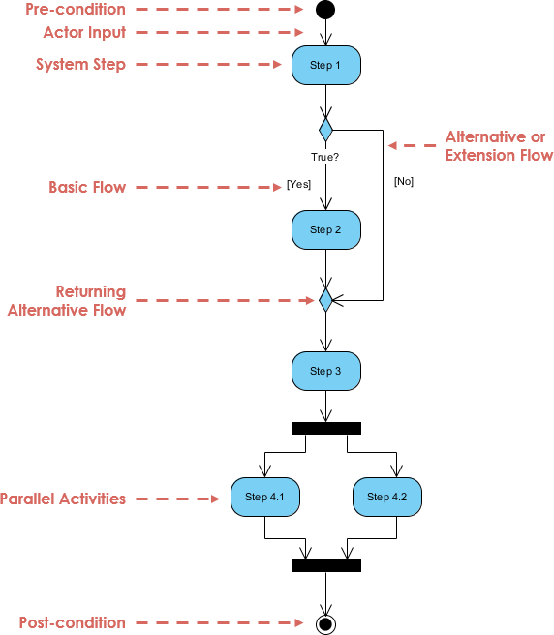
Activity diagram
סוג זה של דיאגרמה שייך למשפחת הדיאגרמות ההתנהגותיות.
כל פעילות ב-use case הופכת לתרשים פעילות אחד.
דיאגרמת פעילות, הינה תיאור גרפי של סדר פעולות של תהליכים של פעולה או תוכנה, בתגובה לפעולות או החלטות של המשתמש או המבצע.

Slide 16
Activity diagram - notation
Activity
- פעולה
branch
- החלטה
- התחלה (פיצול) או סיום (איחוד) של פעילות מקבילית
Merge/fork

Slide 17
Activity diagram - notation
- מצב התחלתי
Initial state
- מצב סיום
Final state
Transition
- כיוון הזרימה וסדר הפעולות

Slide 18
שאלת מבחן
נתון Activity Diagram המתאר פעילות הפארק שעשועים ובעקבותיו 10 משפטים.
כל משפט סמן "נכון" אם הוא נובע מהאמור בתרשים, "לא נכון" אם הוא נמצא בסתירה לתרשים ו"לא ידוע" אם לא ניתן לדעת מהתרשים האם הוא נכון או לא. (20 נק')

Slide 19
שאלת מבחן
 |  | נכון | לא נכון | לא ידוע
3.1 | אם שני ילדים נכנסים למתקן, המפקח צריך להפעיל את המתקן פעמיים
3.2 | ייתכן מצב שהמלווה מחליט ללכת הביתה אבל הילד ממשיך עוד לשחק במתקנים
3.3 | המפקח נכנס לפארק לפני המלווה הראשון ויוצא אחרי המלווה האחרון
3.4 | בצומת המעוין שמעל "המלווה מוסיף כניסה לכרטיס" חסר התנאי המגדיר מתי הפעולה תתבצע ומתי לא
3.5 | הילד משתמש במתקן רק אם התקיימו שלושת התנאים הבאים: הילד נכנס למתקן, המתקן תקין והמפקח הפעיל את המתקן
3.6 | המפקח מפעיל את המתקן מיד לאחר שהפסיק אותו, מבלי להמתין
3.7 | הכניסה לפארק מתאפשרת רק למלווה שנרשם מראש באינטרנט
3.8 | ילד שנכנס למתקן יוצא ממנו רק לאחר שהשתמש בו
3.9 | מלווה יכול לשלוט על ילד אחד בלבד
3.10 | ילד שיצא מן הפארק יכול לחזור אליו רק לאחר הרשמה מחדש בכניסה
V
הפעלת המתקן מתבצעת בלולאה השמאלית שאיננה תלויה במספר הילדים שנכנסו למתקן
V
הילד משחק במתקנים בלולאה האמצעית המתבצעת כל עוד יש כניסות תקפות בכרטיס
V
כניסתו ויציאתו של המפקח אינן מפורטות בתרשים
V
זהו צומת מסוג merge, לא decision
V
אין בדיקה של תקינות המתקן בתרשים זה
V
לפי התרשים אין המתנה בין הפסקת המתקן להפעלתו מחדש
V
ייתכן ובדיקה זו מתבצעת כחלק מפעולת הרישום, אך זה לא מפורט בתרשים
V
בדיקת הגיל והגובה נעשית אחרי כניסת הילד למתקן, ואם הם אינם מתאימים הוא יוצא ממנו מבלי להשתמש בו
V
אין בתרשים מסוג זה אפשרות להוכיח או לסתור זאת
V
היציאה מהפרק היא נקודת הסיום של התרשים, ולכן כניסה נוספת כרוכה בהרשמה מחדש

